Slide 1
সবাইকে
স্বাগত

Slide 2
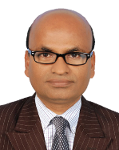
পরিচিতি
মোহাম্মদ আব্দুল মজিদ মিঞা
সহকারি শিক্ষক গণিত
শ্রেণি –নবম / দশম
কামাল বাজার ফাজিল মাদরাসা
বিষয় – গণিত
বিশ্বনাথ , সিলেট ।
অধ্যায় – অষ্টম
Mobile-01720565252
E-mail:- mazidmiyan31@gmail.com

Slide 3
সুপ্রিয় শিক্ষার্থীবৃন্দ, চিত্রটি মনোযোগ সহকারে লক্ষ করে বল চিত্রে কী দেখছো ?
চিত্রটি একটি বর্গের পরিবৃত্ত ।

Slide 4
এই পাঠ শেষে শিক্ষার্থীরা…
কোনো বর্গের পরিবৃত্ত আঁকতে পারবে,
কোনো বর্গের পরিবৃত্ত অংকনের বিবরণ দিতে পারবে।

Slide 5
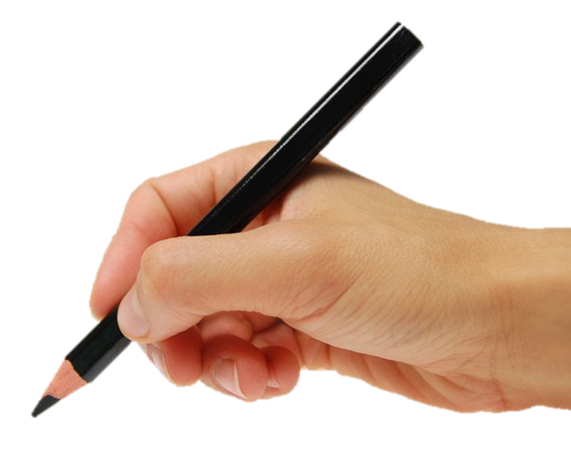
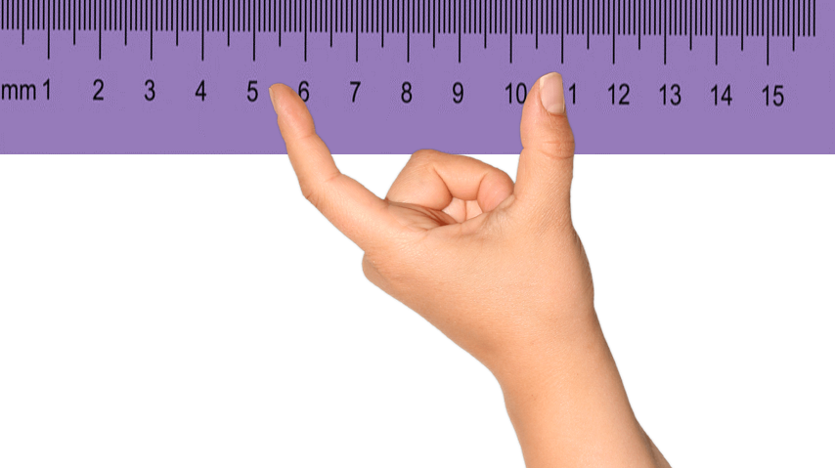

Slide 6
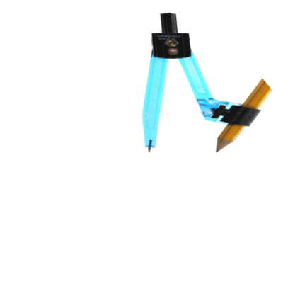

Slide 18
A
D
B
C
মনে করি, ABCD একটি বর্গ এর পরিবৃত্ত আঁকতে হবে ।

Slide 19
D
A
B
C

Slide 20
D
A
O
B
C
অংকনের বিবরণঃ- ABCD বর্গের কর্ণ AC ও কর্ণ BD যোগ করি । কর্ণদ্বয়
পরস্পর O বিন্দুতে ছেদ করে ।

Slide 21
D
A
O
B
C
অংকনের বিবরণঃ- O কে কেন্দ্র করে OA = OC = OB = OD ব্যাসার্ধ নিয়ে
একটি বৃত্ত আঁকি।

Slide 22
D
A
O
C
অংকনের বিবরণঃ- ABCD বর্গের কর্ণ AC ও কর্ণ BD যোগ করি । কর্ণদ্বয় পরস্পর O বিন্দুতে ছেদ করে । O কে কেন্দ্র করে OA = OC = OB = OD ব্যাসার্ধ নিয়ে একটি বৃত্ত আঁকি । তাহলে অংকিত বৃত্তই ABCD বর্গের পরিবৃত্ত ।

Slide 23
আল্লাহ
হাফিজ

